Slide 1


SASSMAQ – SISTEMA DE AVALIAÇÃO EM SAÚDE, SEGURANÇA, MEIO AMBIENTE E QUALIDADE
ABIQUIM – ASSOCIAÇÃO BRASILEIRA DA INDÚSTRIA QUÍMICA
SEST SENAT – CURITIBA
19-11-2014

Slide 2
Histórico das edições do SASSMAQ –
1.a edição ano 2001
2.a edição ano 2005
3.a edição ano 2014
De edição em edição os requisitos vão se ampliando e as questões mudando o nível de exigência.
São incorporadas as atualizações de legislação, normas e boas práticas da indústria

Slide 3
SASSMAQ – Sistema de Avaliação em Saúde, Segurança, Meio Ambiente e Qualidade
O que é o SASSMAQ:
É uma série de sistemas de avaliação em Saúde, Segurança, Meio Ambiente e Qualidade cada sistema ligado a um meio de transporte ou operação logística específica, a saber:
Transporte rodoviário
Estação de Limpeza
Transporte Ferroviário
Armazém
Atendimento de Emergência

Slide 4

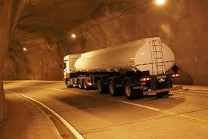
SASSMAQ – Sistema de Avaliação em Saúde, Segurança, Meio Ambiente e Qualidade
Modulo de avaliação SASSMAQ : Transporte Rodoviário
O SASSMAQ Transporte avalia as empresas prestadoras de serviços de transporte rodoviário, é uma avaliação especialmente voltada para operações com produtos químicos, embora outros setores adotem esta mesma sistemática de avaliação devido sua abrangência em gerenciamento e processos.
O transporte rodoviário pode ser : á granel sólido, líquido ou gasoso e produtos embalados.
Há requisitos específicos para granéis e outros para embalados, o SASSMAQ destaca as diferentes operações e requisitos legais aplicáveis a uma e outra espécie.

Slide 5
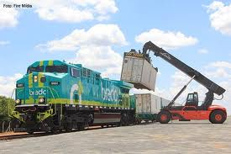
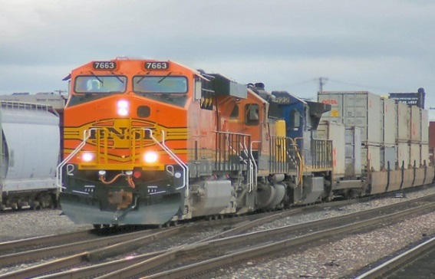
SASSMAQ – Sistema de Avaliação em Saúde, Segurança, Meio Ambiente e Qualidade
Modulo de avaliação SASSMAQ: Ferroviário
Esta avaliação é voltada para prestadores de serviços de vagões de carga e tração locomotiva, que em geral movimentam grandes massas à granel e containers de granéis líquidos ou sólidos e ainda dry containers, nos quais os produtos embalados são estufados.
É o processo de avaliação mais incipiente dos modais do SASSMAQ devido a menor frequência de embarques. Utilizado por grandes indústrias, que muitas vezes, possuem braços de trilhos e terminais de carregamento dentro das fábricas.
A legislação para produtos perigosos também é tratada na Resolução 420/04 em capítulo específico.

Slide 6
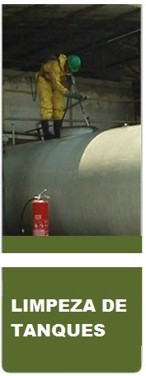
SASSMAQ – Sistema de Avaliação em Saúde, Segurança, Meio Ambiente e Qualidade
Modulo de avaliação SASSMAQ : Estação de limpeza
O SASSMAQ Estação de Limpeza avalia empresas prestadoras de serviços de lavagem de tanques, contêineres, embalagens grandes.
Na avaliação desta atividade há quesitos com cobertura ampla para aspectos como: licenciamento e autorizações ambientais, equipamentos de processos, geração de efluentes e tratamento, trabalho em bacias de contenção e espaço confinado, preparação para limpeza de equipamentos, instruções de limpeza pelo último produto carregado, registros do processo de limpeza e resultado da limpeza com emissão do certificado de limpeza.

Slide 7
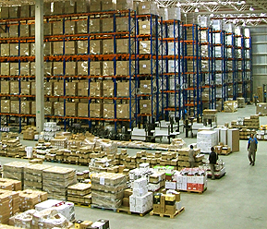
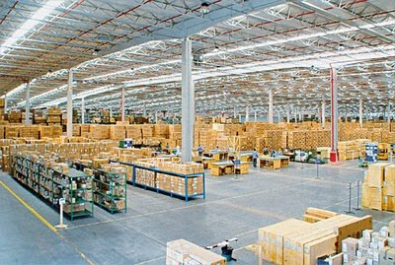
SASSMAQ – Sistema de Avaliação em Saúde, Segurança, Meio Ambiente e Qualidade
Modulo de avaliação SASSMAQ: Armazenagem
Avalia a atividade de prestação de serviços de armazenagem de produtos químicos. Nesta avaliação é destacada a necessidade de proteção do ambiente de armazenamento de acordo com os riscos dos produtos armazenados, os cuidados com manuseio, carga e descarga de equipamentos , procedimentos operacionais e preparo das pessoas.
A gestão de estoques com medições de entradas e saídas, bem como registro de avarias e perdas determinam a exatidão de estoques de produtos de terceiros armazenados.

Slide 8
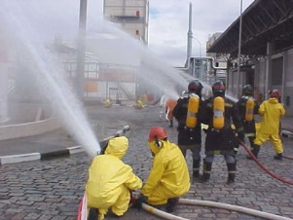
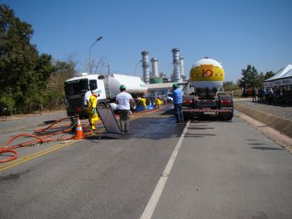
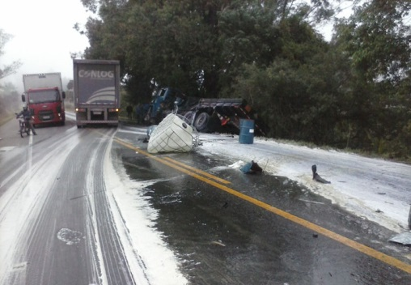
SASSMAQ – Sistema de Avaliação em Saúde, Segurança, Meio Ambiente e Qualidade
Modulo de avaliação SASSMAQ : Atendimento à Emergências
É uma avaliação voltada para prestadores de serviços em atendimentos dentro e fora das instalações da empresa. Este é um serviços associado à indústria, transportadores rodoviários e ferroviários, estações de limpeza , armazéns e terminais de armazenamento de granéis líquidos, sólidos ou gasosos.
É portanto um SASSMAQ relacionado a todos os outros, onde os aspectos mais fortes da avaliação são : estrutura para tempo de resposta adequado, recursos para atendimento á vazamentos e acidentes em todos os modais , procedimento por produto envolvido no acidente e pessoal altamente preparado para as operações.

Slide 9
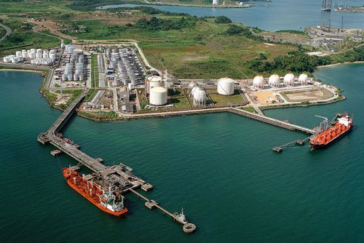
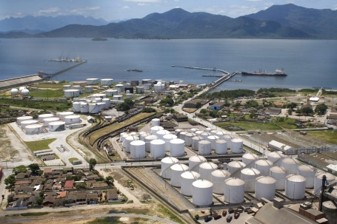
CDI-T : Chemical Distribution Institute - Terminals
O CDI-T é um sistema de avaliação acreditado de âmbito internacional. Não é SASSMAQ, é o sistema de avaliação desta categoria de prestação de serviços logísticos: terminais de granéis marítimos
O sistema tem 3 categorias de questões :
TPQ – Terminals Particulars Questions – onde são definidas que requisitos são aplicáveis a estrutura do terminal e tipo de produtos que armazena;
SI – Self Inspection Question : procedimentos e inspeção prévia feita pelo próprio terminal antes de solicitar acreditação por organismos certificadores;
I – Inspection questions – aplicadas pelo inspetor externo com acreditação internacional.

Slide 10
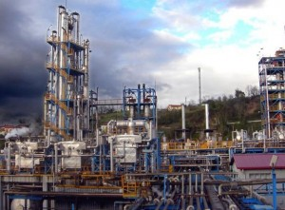
CDI-T : Chemical Distribution Institute - Terminals
O CDI-T possui membros associados em todo mundo, no Brasil os membros são:
Adoni Química S A;
Ageo Terminais e Armazenagem;
Basf S A;
Braskem;
Cattalini Terminais Marítimos;
Cesari Multimodal;
Copape Terminais e Armazenagens Gerais;
Stolthaven Santos
União Terminais e Armazéns.

Slide 11

SASSMAQ – Sistema de Avaliação em Saúde, Segurança, Meio Ambiente e Qualidade
O SASSMAQ avaliações transporte rodoviário, ferroviário, estação de limpeza, armazéns e atendimento de emergências têm em comum:
1- metodologia da avaliação;
2- documentos da avaliação;
3- regras do sistema;
4- gerenciamento.

Slide 12
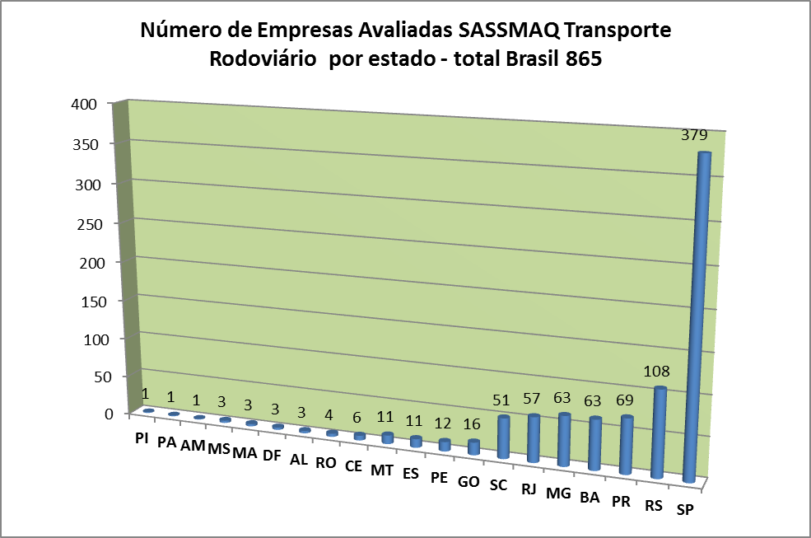
SASSMAQ – Sistema de Avaliação em Saúde, Segurança, Meio Ambiente e Qualidade

Slide 13
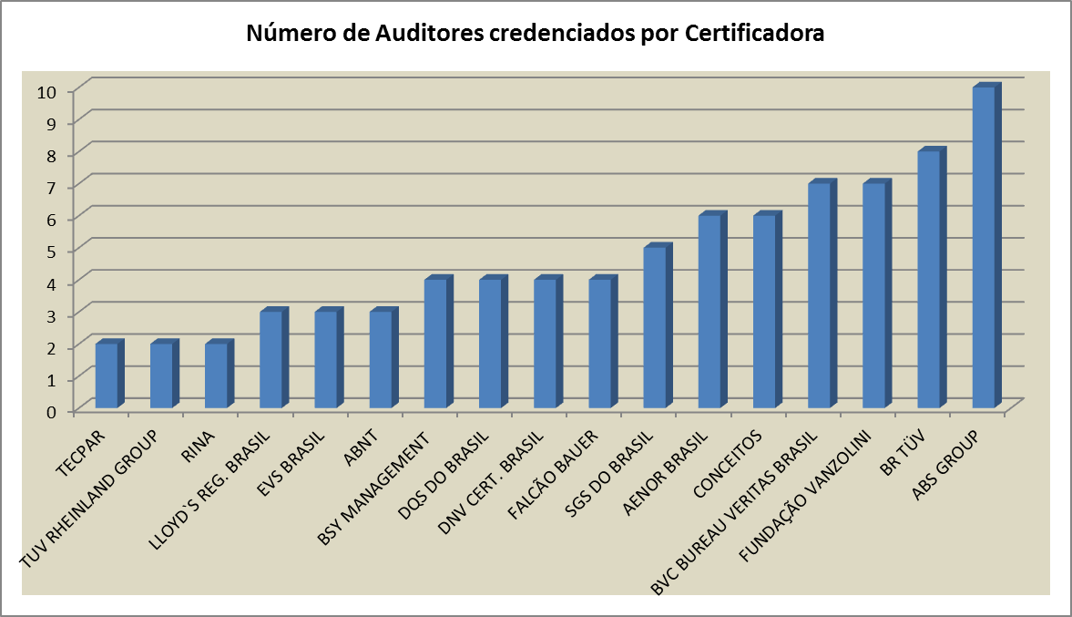
SASSMAQ – Sistema de Avaliação em Saúde, Segurança, Meio Ambiente e Qualidade
Òrgãos certificadores = 17
Auditores = 62
Consultar o site :
www.abiquim.org.br/sassmaq

Slide 14

SASSMAQ – Sistema de Avaliação em Saúde, Segurança, Meio Ambiente e Qualidade
O SASSMAQ envolve a participação das seguintes empresas e instituições:
Abiquim – É responsável pelo gerenciamento do Sistema de Avaliação de Segurança, Saúde, Meio Ambiente e Qualidade.
Organismos de certificação – São especializados e credenciados para a avaliação, inspeção e auditoria de sistemas.

Slide 15
SASSMAQ – Sistema de Avaliação em Saúde, Segurança, Meio Ambiente e Qualidade
Prestadoras de serviços de logística – São as empresas interessadas na aplicação do Sassmaq visando sua qualificação para atender a indústria química.
Indústria química – Como usuária dos serviços de logística procura estender a toda a cadeia produtiva os princípios de segurança, saúde, meio ambiente e qualidade que adota em suas operações.

Slide 16

SASSMAQ – Sistema de Avaliação em Saúde, Segurança, Meio Ambiente e Qualidade
A Abiquim é responsável pelo gerenciamento do SASSMAQ inclui a realização das seguintes atividades:
« Edição e publicação do manual para implantação do sistema;
« Divulgação do SASSMAQ;
« Manutenção, revisão e atualização da sistemática de avaliação;

Slide 17
SASSMAQ – Sistema de Avaliação em Saúde, Segurança, Meio Ambiente e Qualidade
« Estabelecimento de critérios para a qualificação de auditores;
« Treinamento e qualificação dos auditores do sistema;
« Manutenção da Comissão Consultiva e sub comissão
« Manutenção e atualização do banco de dados de empresas avaliadas, organismos certificadores e auditores qualificados;

Slide 18
SASSMAQ – Sistema de Avaliação em Saúde, Segurança, Meio Ambiente e Qualidade
« Desenvolvimento e integração dos sistemas, facilitando a sua aplicação;
« Responsabilidade pelas questões relacionadas com a suspensão e o cancelamento de um termo de avaliação;
« Aplicação de sanções oriundas de erros repetitivos ligados ao conteúdo de informações das empresas auditadas, de falhas mais graves ligadas a negligencia ou de fraude nas informações ligadas a aplicação do questionário;
« Responsável pelo credenciamento e descredenciamento de um OC como avaliador SASSMAQ;

Slide 19
SASSMAQ – Sistema de Avaliação em Saúde, Segurança, Meio Ambiente e Qualidade
« Manutenção e revisão da sistemática de aplicação do SASSMAQ, incluindo seus questionários de avaliação;
« Divulgação da sistemática de aplicação do SASSMAQ;
« Manutenção dos programas de capacitação SASSMAQ regulares para empresas usuárias do sistema ( formação de auditores internos)

Slide 20

SASSMAQ – Sistema de Avaliação em Saúde, Segurança, Meio Ambiente e Qualidade
« Manutenção dos programas de capacitação SASSMAQ regulares facultando a participação de profissionais do mercado e garantindo para os auditores dos Organismos Certificadores um programa com avaliação, onde estejam incluídos os principais temas ligados a Segurança, Saúde, Meio ambiente e Qualidade dos transportes rodoviários.

Slide 21
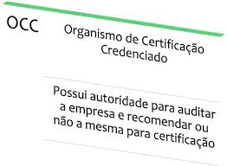
SASSMAQ – Sistema de Avaliação em Saúde, Segurança, Meio Ambiente e Qualidade
Organismos certificadores - Responsabilidades:
« Destacar auditores para treinamentos e para avaliações;
« Aplicar o sistema de avaliação nas empresas prestadoras de serviços para a indústria química;
« Preencher e enviar os formulários e questionários de avaliação;
« Emitir documento que comprove a realização da avaliação;

Slide 22
SASSMAQ – Sistema de Avaliação em Saúde, Segurança, Meio Ambiente e Qualidade
« Participar do processo de revisão do SASSMAQ, realizado pela ABIQUIM, através de seus representantes na Comissão Consultiva SASSMAQ;
« Informar à ABIQUIM os nomes das empresas avaliadas;
« Informar à ABIQUIM os nomes dos auditores que participaram da avaliação;
« Encaminhar os auditores que não atingiram o mínimo necessário de avaliações
anuais exigidas pelo SASSMAQ para o treinamento de atualização na ABIQUIM;

Slide 23
SASSMAQ – Sistema de Avaliação em Saúde, Segurança, Meio Ambiente e Qualidade
« Avaliar o desempenho dos auditores na aplicação do SASSMAQ;
« Manter documentação a disposição para verificação, tais como perfil, contrato e troca de informações;
« Garantir a fidelidade das informações dentro do sistema informatizado da
ABIQUIM;
« O OC deve manter registro das qualificações, dos treinamentos e das experiências de todos os auditores, bem como suas avaliações de desempenho;

Slide 24
SASSMAQ – Sistema de Avaliação em Saúde, Segurança, Meio Ambiente e Qualidade
« Exigir do pessoal que desenvolve atividades de verificação a assinatura de um
contrato ou documento semelhante, pelo qual eles se comprometem a:
- Cumprir as regras estabelecidas pelo OC, inclusive aquelas relativas à confidencialidade e à isenção de interesses comerciais ou de qualquer outra natureza;
- Declarar qualquer relação, dele próprio ou de entidades às quais esteja ligado, atual ou passada, com a empresa candidata à verificação SASSMAQ, bem como com as empresas ou pessoas que prestaram serviços, visando à implantação.

Slide 25
SASSMAQ – Sistema de Avaliação em Saúde, Segurança, Meio Ambiente e Qualidade
« Os auditores dos OCs serão descredenciados se não tiverem executado duas auditorias anuais completas (gerencial e especifico), para retornar ao grupo auditor credenciado é necessário realizar o treinamento de “Reciclagem SASSMAQ;
« Os auditores dos OCs serão descredenciados se não tiverem sido reciclados nas novas versões do sistema, em que houver grandes modificações e mediante convocação da ABIQUIM.

Slide 26
SASSMAQ – Sistema de Avaliação em Saúde, Segurança, Meio Ambiente e Qualidade
Prestadoras de serviços de logística - responsabilidades:
« Solicitar aos organismos certificadores a aplicação do sistema de avaliação;
« Abrir suas instalações para a realização das avaliações;
« Fornecer todos os dados solicitados pelos organismos certificadores;

Slide 27
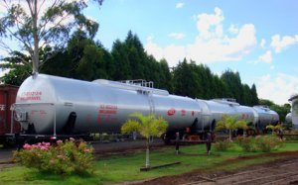
SASSMAQ – Sistema de Avaliação em Saúde, Segurança, Meio Ambiente e Qualidade
Prestadoras de serviços de logística - responsabilidades:
« Apresentar às indústrias químicas interessadas os formulários e questionários completos de avaliação (quando solicitados);
« Regularizar a situação até 30 dias após o vencimento do termo de avaliação, após esse prazo terá seu credenciamento cancelado;

Slide 28
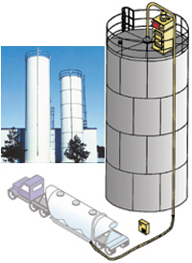
SASSMAQ – Sistema de Avaliação em Saúde, Segurança, Meio Ambiente e Qualidade
« As prestadoras de serviços para indústria química serão descredenciadas e retiradas do site nos casos em que sem prévio aviso ao Organismo Certificador:
Mudar o escopo do seu negócio;
Sofrer alterações significativas em algum dos seus processos avaliados;

Slide 29
SASSMAQ – Sistema de Avaliação em Saúde, Segurança, Meio Ambiente e Qualidade
Ficar comprovada a descaracterização da empresa, comprometendo o sistema avaliado e o serviço prestado;
Venda, fusão ou incorporação;
Tiver comprovadas irregularidades na condução do sistema de gestão durante a vigência do termo de avaliação;
Alteração de endereço;

Slide 30
SASSMAQ – Sistema de Avaliação em Saúde, Segurança, Meio Ambiente e Qualidade
Quando a idade da frota exceder a idade média de 7 anos para a tração de cargas a granel e de 10 anos para a tração de carga embalada.
Fonte: www.antt.gov.br/RNTRC_emnumeros.asp -
Atualizado em: 06/08/2014 às 02:0

Slide 31

SASSMAQ – Sistema de Avaliação em Saúde, Segurança, Meio Ambiente e Qualidade
Indústria química - À indústria química cabe a responsabilidade de:
« Solicitar às empresas prestadoras de serviços de logística a aplicação do sistema de avaliação;
« Solicitar às empresas avaliadas o resultado do Questionário de avaliação e Relatório Aplicado pelos organismos certificadores;

Slide 32
SASSMAQ – Sistema de Avaliação em Saúde, Segurança, Meio Ambiente e Qualidade
Indústria química - À indústria química cabe a responsabilidade de:
« Definir os requisitos adicionais de qualificação com seus prestadores de serviços, com base nas necessidades específicas de suas operações ou produtos;
« Participar da comissão consultiva, trazendo as questões que vão se tornando críticas para a segurança do transporte, durante a vigência de uma edição, para inclusão na próxima.

Slide 33
SASSMAQ – Sistema de Avaliação em Saúde, Segurança, Meio Ambiente e Qualidade
O Sassmaq tem aplicação modular : Elementos central ( C ) e específico (Ro) .
O “elemento central” é composto pelos aspectos administrativos, financeiros e sociais da empresa.
O “elemento específico” refere-se aos serviços oferecidos e à estrutura operacional.

Slide 34
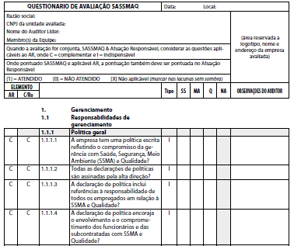
SASSMAQ – Sistema de Avaliação em Saúde, Segurança, Meio Ambiente e Qualidade
A avaliação do Sassmaq transporte rodoviário pode ser conjunta com uma avaliação do programa Atuação Responsável® ABIQUIM. .
Em uma mesma auditoria, aplicando o mesmo questionário de avaliação. O elemento indispensável no AR deve ser cumprido, para obtenção da certificação, o elemento desejável aponta melhorias na implementação.

Slide 35
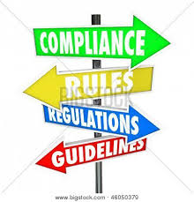
SASSMAQ – Sistema de Avaliação em Saúde, Segurança, Meio Ambiente e Qualidade
Classificação das respostas ao questionário de avaliação
Mandatórias: (M) São os requisitos legais e devem ser obrigatoriamente atendidos.
Indústria química: (I) São itens de interesse específico da indústria química.
Desejável: (D) São requisitos não obrigatórios, mas que demonstram o interesse da empresa em adotar um processo de melhoria contínua

Slide 36
SASSMAQ – Sistema de Avaliação em Saúde, Segurança, Meio Ambiente e Qualidade
Documentos do SASSMAQ:
Perfil da empresa avaliada: Informações da empresa para o organismo certificador informando o escopo da avaliação, porte e instalações da empresa. O perfil serve para o organismo certificador dimensionar a auditoria. A partir de junho/2014 será aplicada uma tabela de dimensionamento, com base no porte, atividades e número de amostragem requeridas para aplicar a avaliação.

Slide 37
SASSMAQ – Sistema de Avaliação em Saúde, Segurança, Meio Ambiente e Qualidade
Questionário de avaliação : Aplicação das questões da avaliação em SSMAQ, que podem ser respondidas no conjunto das respostas SS / MA e Q ou apenas em uma das caixas de resposta.
Guia de avaliação : Orienta o auditor para a aplicação do questionário de avaliação. O guia pode ser utilizado pelas empresas prestadoras de serviços de logística como documento orientador.
Certificado da Avaliação: Emitido pelo OC publicado pela ABIQUIM.
...

Slide 38
SASSMAQ – Sistema de Avaliação em Saúde, Segurança, Meio Ambiente e Qualidade
Metodologia do sistema de avaliação : Toda avaliação será composta pelo “elemento central ( C ) ” e “elemento específico (Ro) ”.
Para empresas com mais de uma unidade operacional, a avaliação do elemento central” será Realizada apenas na matriz ou na unidade responsável pela gestão.
A avaliação do “elemento específico” será realizada para cada unidade operacional. Se a empresa auditada possuir alguma atividade operacional na Unidade considerada matriz, o elemento específico também deverá ser aplicado neste local. O CNPJ da unidade auditada deverá constar nos documentos da auditoria.

Slide 39
SASSMAQ – Sistema de Avaliação em Saúde, Segurança, Meio Ambiente e Qualidade
A validade da avaliação é bienal mantidas todas as condições da data de avaliação, tais como: escopo, endereço, CNPJ, instalações e atividades desenvolvidas pela prestadora de serviços.
Uma prestadora de serviços, durante a vigência de sua avaliação poderá pedir extensão do escopo ou mudança do escopo de avaliação.
Extensão do escopo: os processos atualmente avaliados não sofrem impacto com esta mudança, (gerenciamento, operações, equipamentos disponíveis e local avaliado), a empresa passará apenas por uma avaliação de quesitos anteriormente não avaliados e reemitirá o certificado com escopo expandido com a validade original.

Slide 40
SASSMAQ – Sistema de Avaliação em Saúde, Segurança, Meio Ambiente e Qualidade
Mudança de escopo: os processos atualmente avaliados sofrem impacto da mudança, os aspectos avaliados não dão suporte para a nova configuração da empresa, passará por uma reavaliação completa. Um novo certificado será emitido com validade de 2 anos.
Mudança de endereço: também resulta em reavaliação completa da empresa. Um novo certificado será emitido com validade de 2 anos.
Toda aplicação de avaliação SASSMAQ é por CNPJ, (local avaliado) e escopo.

Slide 41
SASSMAQ – Sistema de Avaliação em Saúde, Segurança, Meio Ambiente e Qualidade
Documentação da Auditoria
O OC tem até 30 dias corridos após a realização do serviço para a inclusão da documentação da auditoria no sistema de administração da ABIQUIM (Painel de administração via web) e deve informar o seu cliente desse prazo incluindo esse item no contrato.
Após a inclusão no sistema, a ABIQUIM junto com a Comissão Consultiva do SASSMAQ tem um prazo de até 7 dias úteis para aprovação da documentação. Nos casos de reprovação da documentação, o OC tem até 10 dias úteis para atendimento às pendências, prazos maiores deverão ser submetidos a avaliação da Comissão Consultiva do SASSMAQ.

Slide 42
SASSMAQ – Sistema de Avaliação em Saúde, Segurança, Meio Ambiente e Qualidade
Painel de administração via web só existe para o SASSMAQ Rodoviário, os processos realizados nos outros módulos, devem ser encaminhados via e-mail para análise valendo os prazos estabelecidos anteriormente.
No caso de qualquer mudança nas regras, no questionário ou no estatuto da Comissão Consultiva SASSMAQ, haverá um prazo de 180 dias para sua implantação e, a partir deste prazo, os OCs obrigam-se a auditar seus clientes, tanto nas avaliações como nas reavaliações, incluindo essas alterações. Os casos omissos deverão ser submetidos à apreciação da Comissão Consultiva SASSMAQ.

Slide 43
SASSMAQ – Sistema de Avaliação em Saúde, Segurança, Meio Ambiente e Qualidade
Comissão Consultiva do SASSMAQ
Os organismos certificadores e a equipe de auditores são soberanos no apontamento das respostas aos questionários, de acordo com as evidências apuradas na avaliação da empresa. Na qualidade de gerenciadora do programa, a ABIQUIM criou uma Comissão Consultiva específica para o SASSMAQ. Os principais objetivos da comissão são acompanhar a implantação do programa, debater e solucionar possíveis desvios na condução do mesmo e relatar os resultados de melhorias encontrados na gestão de segurança, saúde e meio ambiente na cadeia produtiva da indústria química. Essa comissão é formada por da ABIQUIM, da indústria química, de representantes de organismos certificadores e de empresas prestadoras de serviços, de acordo com o estatuto publicado e aprovado pela ABIQUIM, com o poder de deliberar sobre as mudanças do sistema de gestão do SASSMAQ

Slide 44
SASSMAQ – Sistema de Avaliação em Saúde, Segurança, Meio Ambiente e Qualidade
Por quê a avaliação SASSMAQ na cadeia de suprimentos da indústria química?
O SASSMAQ é um sistema de avaliação, cujos quesitos são customizados para as necessidades da indústria química nas questões de saúde, segurança, meio ambiente e qualidade.
É amigável com as certificações ISO;
É alinhado com o Atuação Responsável programa de gestão básico da indústria química em SS, MA e Qualidade;
Torna mais ágil a seleção de uma prestadora de serviços e valoriza a imagem da indústria, por espelhar sua preocupação com a redução de riscos nas operações da cadeia do produto.

Slide 45
SASSMAQ – Sistema de Avaliação em Saúde, Segurança, Meio Ambiente e Qualidade
Para os prestadores de serviços de logística, a aplicação do sistema de avaliação SASSMAQ traz benefícios como uniformidade no critério de avaliação de várias indústrias , a redução de custos decorrentes do uso de um único sistema de avaliação reconhecido pela indústria química e um importante diferencial de mercado pela comprovação de sua capacidade para operações seguras com produtos químicos.
O sistema de avaliação é aplicado segundo o escopo de serviços, que o prestador coloca à disposição dos contratantes: transporte à granel ( sólido, líquido ou gasoso) , transporte de produtos embalados, operações com produtos perigosos, não perigosos ou ambos, transporte nacional, internacional ou ambos.

Slide 46

SASSMAQ – Sistema de Avaliação em Saúde, Segurança, Meio Ambiente e Qualidade
10 passos para um prestador de serviço candidato à avaliação do SASSMAQ, preparar-se para receber a avaliação.
1.º Conhecer o conteúdo programático do sistema através do Manual do SASSMAQ, estudar as disposições gerais , o questionário e o guia ;
2.^{O} Treinar e capacitar pessoal interno para a implantação, manutenção e auditorias internas do sistema;
3.º Dissiminar na empresa, através de seus multiplicadores, o sistema de avaliação, envolvendo todas as áreas objeto da avaliação e a administração/gestão;

Slide 47
SASSMAQ – Sistema de Avaliação em Saúde, Segurança, Meio Ambiente e Qualidade
4.º Definir o escopo da certificação e preparar seus procedimentos e rotinas dentro dos quesitos exigidos para o escopo, através da consulta permanente ao “guia” das questões;
5.º Após implantadas todas as rotinas requeridas pelos procedimentos e quesitos não ligados a procedimentos, promover auditorias internas;
6.º Promover a reunião de análise, resultado das auditorias e correção das não conformidades;
7. º Trabalhar no Plano de Ações corrigindo tudo para receber boa pontuação na
avaliação de terceira parte;

Slide 48
SASSMAQ – Sistema de Avaliação em Saúde, Segurança, Meio Ambiente e Qualidade
8.º Selecionar um organismo certificador de sua preferencia;
9. º Preencher o Perfil da empresa avaliada e enviar ao OC, juntamente com cópia de todas as licenças válidas : alvará da prefeitura municipal, AVCB ou vistoria aprovada do Corpo de bombeiros, Licença de operação, IBAMA, Registro ANTT;
10. º Agendar a auditoria com antecedência de pelo menos 90 dias.

Slide 49

SASSMAQ – Sistema de Avaliação em Saúde, Segurança, Meio Ambiente e Qualidade
As seis áreas de avaliação na empresa;
Questionário de Avaliação - Requisitos do questionário de avaliação
1.Gerenciamento
2. Segurança, saúde e meio ambiente
3. Equipamentos
4. Operações
5. Segurança patrimonial
6. Inspeção no local

Slide 50
SASSMAQ – Sistema de Avaliação em Saúde, Segurança, Meio Ambiente e Qualidade
1. Gerenciamento
Nesta área os requisitos do sistema de avaliação serão voltados para a gestão da empresa, aborda aspectos das responsabilidades do gerenciamento como: estabelecimento das políticas, treinamentos, relatórios de investigações de não conformidades ou acidentes, gestão de pessoal, promoção de atitudes de SSMA, auditorias e revisão do sistema de gerenciamento.
A administração deve evidenciar forte liderança pessoal e facilitar um sistema de apoio que direcione as atividades da empresa para a excelência em SSMA e Qualidade

Slide 51
SASSMAQ – Sistema de Avaliação em Saúde, Segurança, Meio Ambiente e Qualidade
2. Segurança, saúde e meio ambiente
Verifica se estão sendo mantidos padrões elevados em segurança, saúde e cuidado ambiental e se há a devida preocupação pela proteção dos funcionários, do público e do ambiente. Nesta área de avaliação há um grande número de questões mandatórias.
A base para cumprir os quesitos de SS MA é a pesquisa de legislação aplicável e atendimento a legislação. O guia do manual considera as Normas regulamentadoras do trabalho para as questões de SS.
Do mesmo modo para as questões de MA são consideradas as legislações federais, estaduais e locais.

Slide 52
SASSMAQ – Sistema de Avaliação em Saúde, Segurança, Meio Ambiente e Qualidade
3. Equipamentos
A preocupação com operações seguras e confiáveis levam ao interesse em projetos e especificações de equipamentos, exigindo a existência de programas de inspeção e manutenção de rotina.
Os principais elementos de avaliação desta área são:
Especificação de equipamentos adequados aos produtos e riscos da operação;
Manutenção preventiva;
Check List das condições dos veículos e equipamentos antes de seu uso;
Controle de inspeção e testes de veículos e equipamentos e suas partes, incluindo inspeções legais acreditadas INMETRO.

Slide 53

SASSMAQ – Sistema de Avaliação em Saúde, Segurança, Meio Ambiente e Qualidade
4. Operações
As atividades operacionais e administrativas diárias são examinadas e o auditor busca confirmar a existência de sistemas e procedimentos adequados de controle, bem como de que esses sistemas estão sendo obedecidos.
Nesta parte deve ser evidenciado como o prestador de serviços planeja o atendimento às demandas do cliente, estabelece medidas de contingências para suprir eventuais falhas de operação/operador/equipamentos , prepara os motoristas para as viagens e entregas

Slide 54
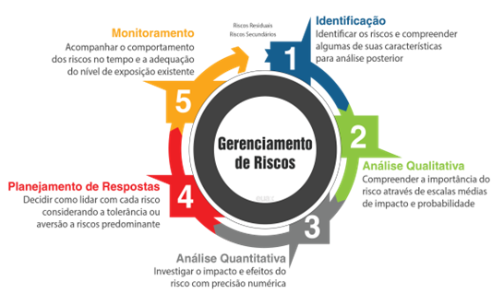
SASSMAQ – Sistema de Avaliação em Saúde, Segurança, Meio Ambiente e Qualidade
5. Segurança patrimonial e confidencialidade
Espera-se que a devida atenção seja dada aos aspectos de segurança que Afetam as informações e propriedades dos clientes.
O auditor examinará normas e procedimentos, controle de acesso e inspeções regulares de segurança.

Slide 55

SASSMAQ – Sistema de Avaliação em Saúde, Segurança, Meio Ambiente e Qualidade
6. Inspeção no local
O SASSMAQ impõe a necessidade de avaliação de alguns elementos físicos para que se obtenha uma noção das condições das instalações e dos aspectos de SSMA e Qualidade da operação.
Além da existência de uma condição favorável aos riscos das operações é observado a manutenção predial, inspeção e testes de equipamentos de proteção da edificação e registros e licenças para a operação da empresa.

Slide 56
SASSMAQ – Sistema de Avaliação em Saúde, Segurança, Meio Ambiente e Qualidade
São 576 questões, desdobrando-se em 764 caixas de respostas.

Slide 57

SASSMAQ – Sistema de Avaliação em Saúde, Segurança, Meio Ambiente e Qualidade
Para aprovação no processo de avaliação, a empresa avaliada deve obter o mínimo de :
100% de atendimento para as questões mandatórias, na primeira avaliação ou reavaliações;
70% de atendimento para as questões industriais, na primeira avaliação e 85% nas reavaliações;
Atendimento livre para as questões desejáveis na primeira avaliação e mínima o de 40% nas reavaliações.

Slide 58
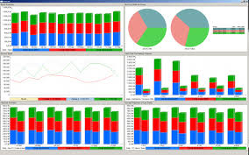
SASSMAQ – Sistema de Avaliação em Saúde, Segurança, Meio Ambiente e Qualidade
Indicadores de desempenho : Fazem parte do sistema de avaliação . São divididos em categorias como:
IST´s – indicadores de segurança do trabalho. Este indicador deve ser respondido por empresas parceiras e não parceiras do AR e têm caráter de mandatórios para todas. São 22 indicadores de desempenho em saúde e segurança.
ISP´s – indicadores de segurança de processos, Este indicador deve ser respondido exclusivamente por empresas parceiras do AR, em auditorias simples ou conjuntas e têm caráter industrial

Slide 59
SASSMAQ – Sistema de Avaliação em Saúde, Segurança, Meio Ambiente e Qualidade
ISTr´s – indicadores de segurança de transportes, idem ISP´s, são 06 indicadores.
IS – indicador social – 01 indicador
IMA´s – indicadores de meio ambiente , idem IPS´s são 13 indicadores.
Se dentre os indicadores solicitados a empresa apresentar a planilha de indicadores e faltar algum do tipo IST, mandatório, a auditoria não pode ser completada, porque não há não aplicabilidade. Quando não houver a ocorrência o preenchimento da planilha deve ser “zero”, porém toda a série de dados do período deve ser apresentada ( 6 ou 12 meses).

Slide 60
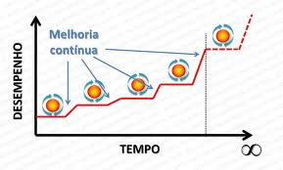
SASSMAQ – Sistema de Avaliação em Saúde, Segurança, Meio Ambiente e Qualidade
A cada reavaliação , a empresa deve demonstrar que está obtendo melhorias em sua gestão de SSMAQ.
Estas melhorias são demonstradas pela pontuação recebida.
« pontuação total;
« por área de avaliação: gerenciamento, SSMA, equipamentos, operações, patrimonial e inspeção local;
« por categoria : industriais e desejáveis e
« pelos indicadores de desempenho.

Slide 61
SASSMAQ – Sistema de Avaliação em Saúde, Segurança, Meio Ambiente e Qualidade
Obrigado!
Para maiores informações sobre o SASSMAQ consulte o site da Abiquim: www.abiquim.org.br / SASSMAQ .
Ou pelo Telefone : ( 11 ) 2148-4700
Francisco Ruiz
Claudia Kimie

